Slide 1
Pistes d’amélioration du parcours post-opératoire au domicile
Dr Béatrice Vinson-Bonnet CHI Poissy-St Germain

Slide 2
Pistes d’amélioration du parcours post-opératoire au domicile: Apres chirurgie ambulatoire « courante »
Concerne tous les actes chirurgicaux réalisés à plus de 30% en ambulatoire
J0 Sortie du patient bon déroulement de l’intervention
absence de douleur
aptitude au retour à domicile
J+1 appel du lendemain ou SMS (30% de NON- contact)
J+2 Questionnements ? Sur la réapparition des douleurs, les possibilités de mobilisation, l’alimentation, le transit…. Malgré la relecture des consignes et de l’ordonnance
J+3-J+5 Pic de fréquence des premiers signes d’une éventuelle complication

Slide 3
Comment renforcer ce maillon faible du parcours patient en chirurgie ambulatoire?
Connaitre le taux et surtout le DÉLAI DE SURVENUE des complications: douleur, saignement, infection selon chaque type de chirurgie
Ex : - risque de saignement précoce après cholécystectomie
différé en chirurgie ORL, Proctologique
- premiers signes d’infection après chirurgie viscérale J+3-5, de cicatrices J+5-7
- recrudescence de la douleur à la levée des blocs analgésiques +++
Prévoir une TELECONSULTATION PRECOCE dans la semaine post-opératoire avec le CHIRURGIEN
Organiser une SURVEILLANCE CIBLÉE par les IDE à domicile

Slide 4
Enquête sur la Douleur à domicile après hémorroïdectomie auprès de 125 chirurgiens spécialisés
Tous pratiquent l’analgésie multimodale et le bloc analgésique de l’anus (pudendal), remettent le livret patient et l’ordonnance élaborés par la société savante (SNFCP.org)
Consultation post-opératoire à 3 semaines en moyenne.
Réponses:
1 sur 2 pense que la douleur n’est pas bien contrôlée lors des premières selles
mais 3 sur 4 pensent que la prise en charge est adaptée
Alors que 82% sont intéressés à collaborer à une étude pour améliorer cette prise en charge!

Slide 5
La Douleur après hemorroidectomie tri-pediculaire
Nécessité d’un contrôle ajusté des antalgiques, suffisamment mais sans risquer un mésusage des opiacés

Slide 6
Essor de la Téléconsultation depuis la pandémie données du CHI Poissy-St-Germain
Source GAM
Notes:
58176 CS

Slide 7
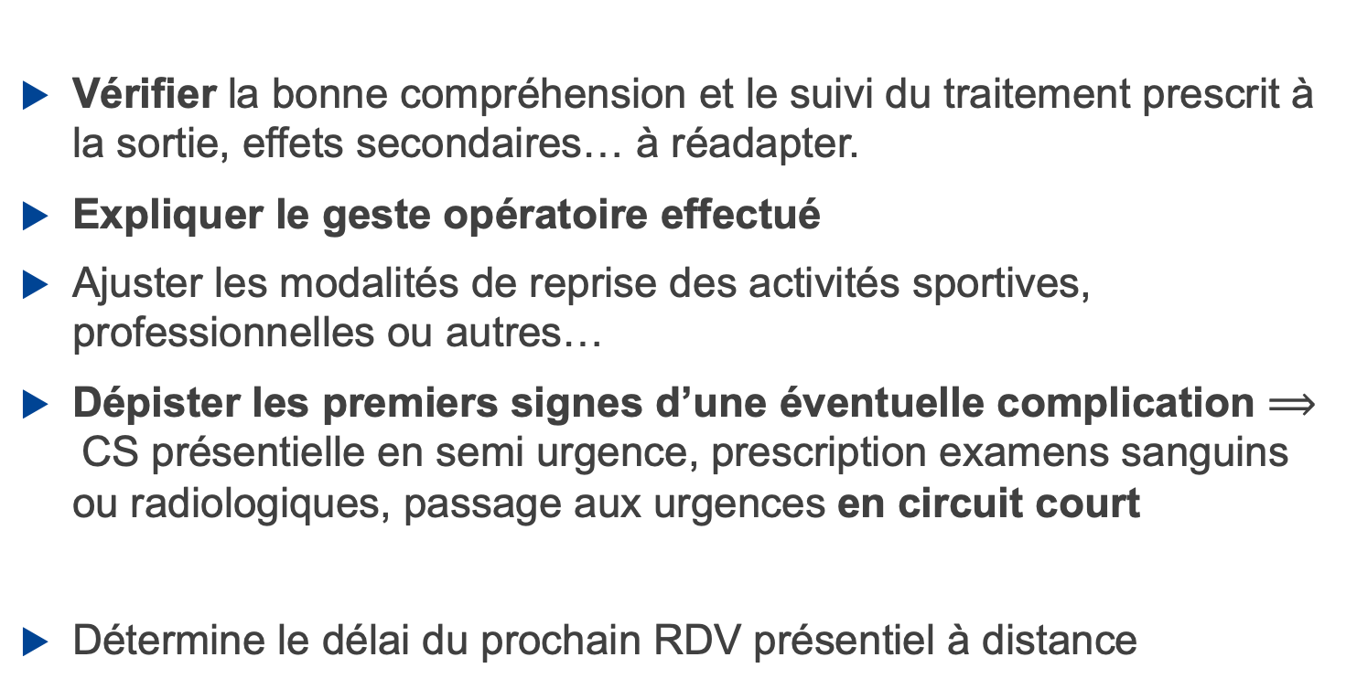
OBJECTIFS D’UNE TELECONSULTATION
POST-OPERATOIRE PRECOCE
Vérifier la bonne compréhension et le suivi du traitement prescrit à la sortie, effets secondaires… à réadapter.
Expliquer le geste opératoire effectué
Ajuster les modalités de reprise des activités sportives, professionnelles ou autres…
Dépister les premiers signes d’une éventuelle complication $⟹$CS présentielle en semi urgence, prescription examens sanguins ou radiologiques, passage aux urgences en circuit court
Détermine le délai du prochain RDV présentiel à distance

Slide 8
La TCS post opératoire précoce en pratique
Proposée par les soignants et acceptée par le patient avant sa sortie (RDV par mail /SMS) après chirurgie en ambulatoire J0 ou après hospitalisation de courte durée
Permet une sortie signée par l’IDE d’ambulatoire selon les critères de Chung à compléter selon les actes chirurgicaux
Questionne la pertinence de l’appel à J+1 très chronophage pour le personnel paramédical ou le remplacer par un SMS d’alerte (déjà en place dans certains établissements)

Slide 9
TCS post-opératoire entre J+3 et J+5
AVANTAGES POUR LE PATIENT
Rassuré de « revoir » rapidement le chirurgien
Suit plus scrupuleusement les consignes du livret post opératoire
Prépare ses questions pour cette consultation
Peut être réalisée en présence de l’IDE à domicile, partage de photos avec accord du patient
N’a plus besoin, en l’absence d’urgence, de rappeler dans l’intervalle l’établissement pour une question pratique ou des documents particuliers.

Slide 10
TELECONSULTATIONS : AVANTAGES / INCONVENIENTS
POUR LE CHIRURGIEN ET L’ÉTABLISSEMENT
Maintien d’ un contact avec le patient , dépistage précoce des complications
Traçabilité dans le dossier médical
Facturation des actes de TCS
20% échecs de connexion :
Zones blanches, problèmes d’outils informatiques
Transformation en CS téléphonique
SATISFACTION SOIGNANTS / SOIGNES +++

Slide 11
NOUVEAUX ROLES des IDE à DOMICILE
Amélioration de l’échange ville-hôpital
Avenant 6 de la convention nationale des infirmiers,
signé le 29 mars 2019, paru au JO le 13 juin 2019
1: nouvelle prestation de 1 à 3 SEANCES de SURVEILLANCE et ACCOMPAGNEMENT POST-OPERATOIRE à DOMICILE entre J0 et J+6 (AMI 3.9)
2: une séance de surveillance et/ou retrait de cathéter péri-nerveux analgésique (AMI 4.9) une à deux fois par jour sur trois jours.
3: un acte de retrait de sonde urinaire (AMI 2)
4 : un acte de surveillance et/ou retrait de redon ou drain post-opératoire une à deux fois (AMI 2.8)

Slide 12
Mise en place du suivi infirmier à domicile: la plateforme INZEE.CARE, professionnels de santé de proximité
Financée par les URPS, (infirmiers, kiné, orthophonistes)
soit 1/3 des IDE libéraux en France (8000 inscrits pour Ile de France)
Gratuit pour les utilisateurs et l’établissement de santé (intégrée en IDF à Terr-eSANTÉ ) validée par l’ ARS et le ministère.
S’organise à J0 avec l’infirmière coordinatrice du parcours ambulatoire (nouveau métier à reconnaitre) prise de rendez-vous et de demande de soins via la plateforme
Avec prescription d’ un protocole validé par anesthésiste+chirurgien+UCA pour chaque type de chirurgie (qui ne nécessitent donc pas une télésurveillance 24/24)

Slide 13
Ordonnance pour la Consultation Post Opératoire IDE à domicile
Chirurgie proctologique : A. Chirurgie des Hémorroïdes, fissures anales, fistules anales….
B Kyste pilonidal, maladies de Verneuil …..
Constantes générales A+B++ | Valeur mesurée Symptôme constaté | Alerte chirurgien
Fréquence cardiaque (/min) |  | >120
Pression artérielle (mmHg) |  | <100
Saturation artérielle (%) |  | <95%
Température °C |  | > 38 /frissons
Nausées vomissements (/6H) |  | oui
Douleur EVA (0-10) |  | >5
analgésiques | Cf. livret et ordonnance | doute sur une complication
miction A |  | difficultés ou absence > 8H
Selles A | Cf livret et ordonnance | Absence après J+3, FECALOME?
Zone opératoire |  | Saignement Inflammation Infection

Slide 14
Pistes d’amélioration du parcours post-opératoire au domicile
Merci de votre
Attention!

